Slide 1

Humberbot’s
Líder: Juan Manuel González Álvarez
IEM Humberto Muñoz Ordoñez

Slide 2
Fundamentación
Humberbot’s se articula al (PEI) como una estrategia para el fortalecimiento de la misión y visión institucional, ya que esta experiencia se encuentra en búsqueda de una formación integral, a través de la innovación pedagógica y el uso pertinente de las TIC, con el fin de promover diferentes escenarios, metodologías y enfoques tales como, la educación STEM, el pensamiento computacional y el Aprendizaje Basado en Proyectos (ABP), impulsando de esta manera, valores como la autonomía, la responsabilidad y el trabajo colaborativo (Wing, 2006; P21, 2009).

Slide 3
Pertinencia | Humberbot’s responde a problemáticas relacionadas tales como: Vulnerabilidad socioeconómica asociadas a la insuficiente infraestructura tecnológica y limitada formación de capital humano especializado Brecha digital y analfabetismo tecnológico La limitada orientación vocacional temprana Las desigualdades sociales y de género en el acceso a áreas STEM En este sentido, se articula al ODS 4 (Educación de calidad) al garantizar aprendizajes inclusivos y pertinentes mediante la robótica educativa, el pensamiento computacional, por otro lado contribuye al ODS 1 (Fin de la pobreza) al fomentar la vocación temprana en STEM como estrategia de movilidad social y ampliación de oportunidades educativas y laborales; y aporta al ODS 5 (Igualdad de género) al promover la participación equitativa de niñas y adolescentes en procesos de ciencia, tecnología e innovación, reduciendo estereotipos y brechas históricas en estos campos

Slide 4
Consistencia | Humberbot’s se articula a partir de una relación causal entre el análisis del contexto, la fundamentación teórica y la metodología aplicada. Las problemáticas identificadas en el contexto local, como la brecha tecnológica, la limitada formación en competencias STEM y las desigualdades sociales y de género, orientan la selección de referentes conceptuales como la educación STEM, el pensamiento computacional y los Objetivos de Desarrollo Sostenible (ODS). Estos pilares se concretan metodológicamente mediante el Aprendizaje Basado en Proyectos (ABP), la robótica educativa y el trabajo colaborativo, configurándose como respuestas pedagógicas contextualizadas que transforman las condiciones iniciales y generan impactos educativos, vocacionales y sociales medibles.

Slide 5
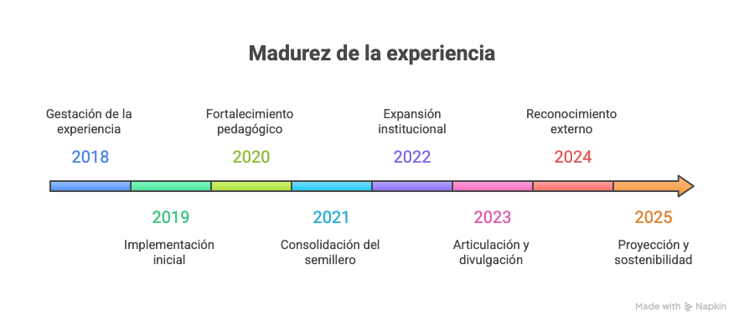

Slide 6
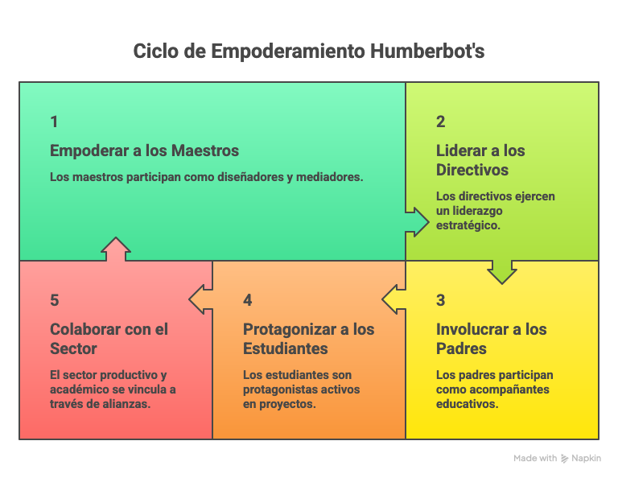

Slide 7
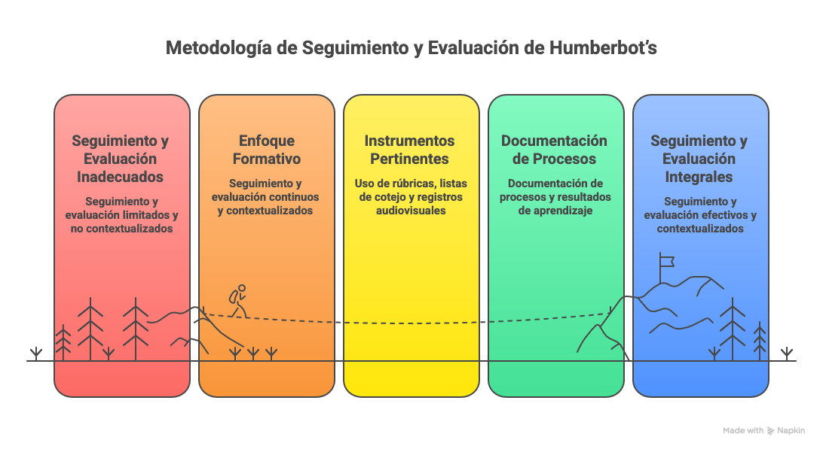
Evaluación y seguimiento
La experiencia significativa Humberbot’s dispone de una metodología integral de seguimiento y evaluación, sustentada en un enfoque formativo, continuo y contextualizado. Para ello, utiliza instrumentos pertinentes como rúbricas de proyectos STEM, listas de cotejo, registros audiovisuales, que permiten documentar los procesos y resultados de aprendizaje.
Los mecanismos de seguimiento incluyen la observación sistemática, la retroalimentación permanente, el análisis de desempeños académicos y espacios de reflexión pedagógica entre docentes. A partir del análisis de estas evidencias, la experiencia organiza los aprendizajes y lecciones aprendidas, realizando ajustes curriculares, metodológicos y estratégicos que fortalecen su impacto, sostenibilidad y mejora continua.

Slide 8
Resultados | En el ámbito pedagógico, se evidenció el fortalecimiento de competencias STEM y del pensamiento computacional en los estudiantes, reflejado en una mayor capacidad para resolver problemas, diseñar proyectos tecnológicos y aplicar conocimientos de Matemáticas, Ciencias y Tecnología de manera integrada. En el ámbito académico, se registró una mejora progresiva en el desempeño de los estudiantes en áreas asociadas a STEM, tanto en evaluaciones internas como en pruebas externas, incrementando los niveles de desempeño y la motivación por el aprendizaje. A nivel institucional, Humberbot’s impulsó la actualización curricular del área de Tecnología e Informática y su transversalización con otras áreas, fortaleciendo el Plan de Mejoramiento Institucional y consolidando prácticas pedagógicas innovadoras. Se creó y consolidó el semillero de robótica Humberbot’s como espacio permanente de formación extracurricular. En el ámbito social y vocacional, la experiencia promovió la vocación temprana en áreas STEM, ampliando las expectativas educativas y laborales de los estudiantes, especialmente en contextos de vulnerabilidad socioeconómica y reduciendo brechas de género en la participación en ciencia y tecnología. En el ámbito de proyección externa, Humberbot’s logró reconocimiento institucional, participación en eventos académicos y tecnológicos, alianzas con instituciones de educación superior y obtención de premios y menciones, posicionándose como una experiencia significativa, sostenible y replicable, lo cual ha permitido que la institución pueda estar habilitada para ser participe diferentes convocatorias, tal como de Nodo de Pensamiento Computacional del British Council.

Slide 9
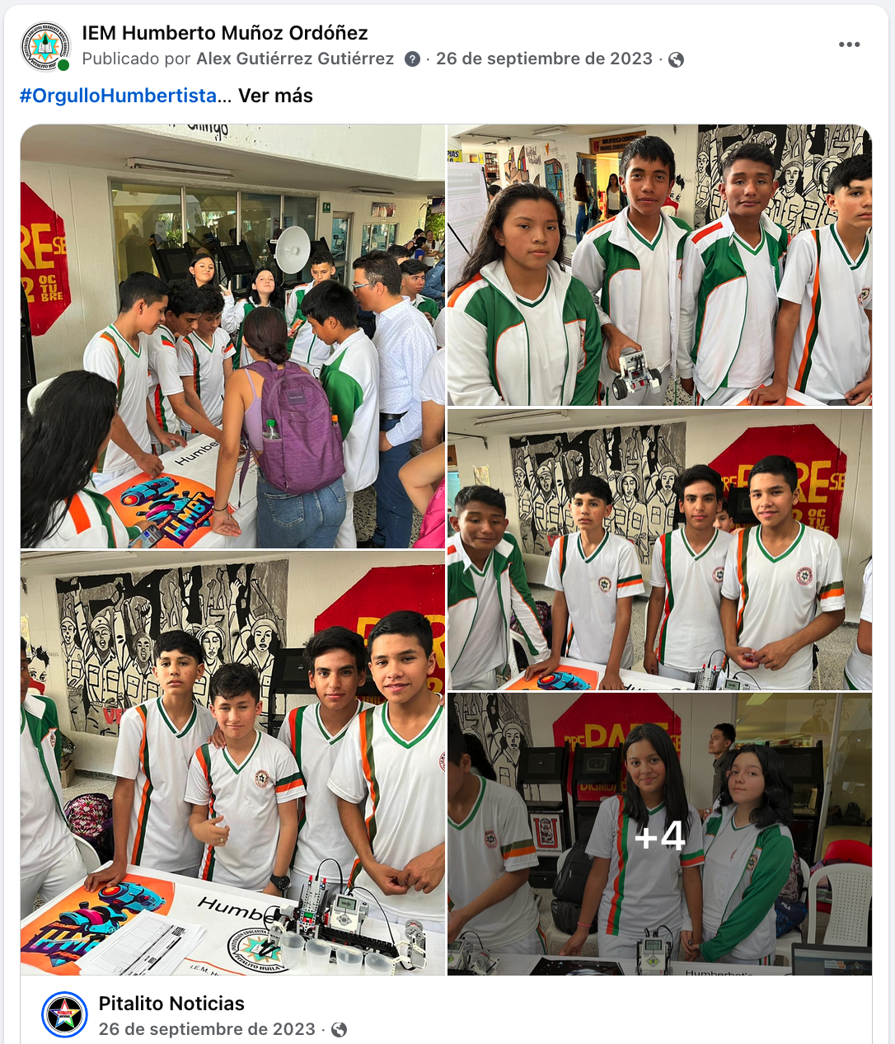
Transferencia
Humberbot’s ha transferido su metodología mediante espacios de divulgación académica, tales como artículos científicos, ferias institucionales, y encuentros de innovación educativa, donde se presentan proyectos, productos y evidencias de aprendizaje desarrollados por los estudiantes.
Como mecanismo de transferencia pedagógica, se promueve el acompañamiento y la formación de docentes de la institución, compartiendo estrategias didácticas, recursos educativos digitales, rúbricas y experiencias de aula basadas en pensamiento computacional.
Adicionalmente, la experiencia utiliza medios digitales y redes educativas, así como su articulación con el Nodo de Pensamiento Computacional del British Council y MinTIC, para ampliar su alcance, facilitar la apropiación metodológica y fortalecer la replicabilidad de Humberbot’s como experiencia significativa contextualizada y sostenible.

Slide 10
Sostenibilidad | Garantiza su sostenibilidad institucional mediante la ampliación progresiva de la participación de la comunidad educativa, a través de espacios permanentes de retroalimentación, socialización y validación de la experiencia. Contempla jornadas de socialización de proyectos, ferias tecnológicas institucionales, encuentros de reflexión pedagógica entre docentes, reuniones con directivos y espacios de participación de padres de familia La participación activa de estudiantes en el semillero Humberbot’s y de actores externos fortalece la visibilidad y legitimidad de la experiencia, asegurando su continuidad en el PEI y su articulación con el Plan de Mejoramiento Institucional

Slide 11
Innovación | La experiencia puede profundizar en la integración del enfoque STEM con perspectivas como el aprendizaje situado, la educación para el desarrollo sostenible y la educación inclusiva, consolidando un marco pedagógico más robusto y contextualizado. Metodológicamente, la sistematización del Aprendizaje Basado en Proyectos. Trascendiendo como proyecto de investigación o acción pedagógica, al sistematizar sus prácticas, analizar evidencias de impacto y generar conocimiento educativo contextualizado.

